Slide 1
Lĩnh vực: Phát triển nhận thức
Đề tài: Nhận biết, phân biệt hình tròn, hình vuông
Lứa tuổi: 3 – 4 tuổi
GVTH: Đoàn Thị Thành

Slide 2
HĐ1: Nhận biết
“Hình tròn, hình vuông”

Slide 3
Hình vuông
Hình tròn

Slide 4
Nhận biết hình tròn
Hình tròn lăn được đấy !
Hình tròn có đường bao cong khép kín
Hình tròn

Slide 5
Nhận biết hình vuông
Hình vuông có 4 góc
Hình vuông có 4 cạnh bằng nhau !
Hình vuông

Slide 6
SO SÁNH
HÌNH TRÒN VÀ HÌNH VUÔNG
Hình tròn và hình vuông,
có điểm gì giống và khác nhau ?

Slide 7
Điểm giống nhau:
Hình tròn
Hình vuông
Hình tròn và hình vuông đều là hình học hay hình học phẳng !

Slide 8
Điểm khác nhau:
Hình tròn có đường bao cong khép kín và lăn được
Hình vuông có 4 cạnh bằng nhau và có 4 góc, không lăn được.

Slide 9
Bé hãy quan sát thật tinh, xem hình gì biến mất, các bé hãy đọc to nào!

Slide 10
HĐ2: Ôn luyện, củng cố

Slide 11
CHÀO MỪNG CÁC BÉ ĐẾN VỚI
CHƯƠNG TRÌNH
“THỬ TÀI BÉ YÊU”

Slide 12
Câu hỏi 1: Đố các bé biết hình có màu xanh là hình gì ?
Hết giờ
5
4
3
1
2

Slide 13
HÌNH TRÒN

Slide 14
Câu hỏi 2: Đố các con hình có
đường bao cong khép kín là hình gì?
Hết giờ
5
4
3
1
2

Slide 15
HÌNH TRÒN

Slide 16
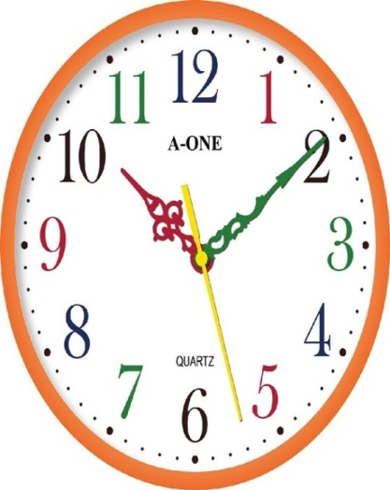
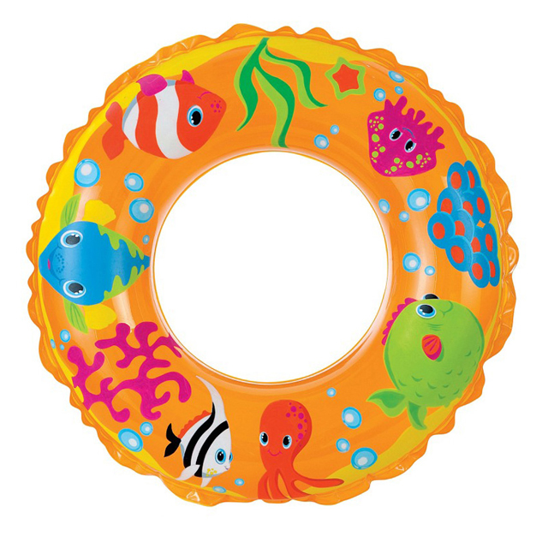
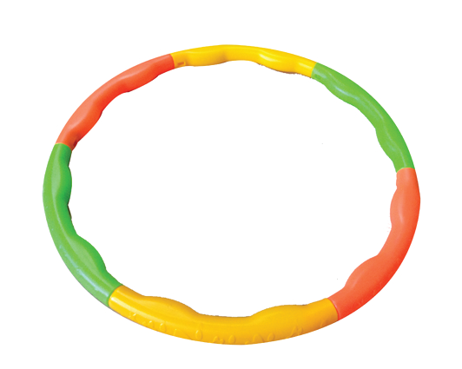
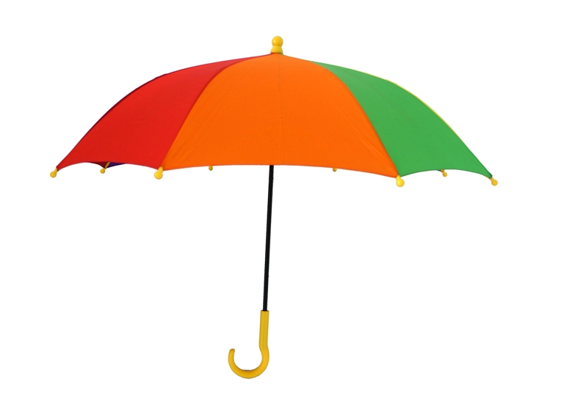
Câu hỏi 3: Đố các bé trong các đồ vật trên, đồ vật nào có dạng hình tròn ?
Hết giờ
5
4
3
1
2

Slide 17
Câu hỏi 3: Đố các bé trong các đồ vật trên, đồ vật nào có dạng hình tròn ?

Slide 18
Câu hỏi 4: Bạn mây, bạn mặt trời và bạn giọt nước mang đến cho chúng ta những hình thật dễ thương. Đố các bé biết bạn giọt nước mang đến cho chúng ta hình gì?
Hết giờ
5
4
3
1
2

Slide 19
HÌNH VUÔNG

Slide 20
Câu hỏi 5: Theo các bé hình vuông có mấy cạnh ?
Hết giờ
5
4
3
1
2

Slide 21
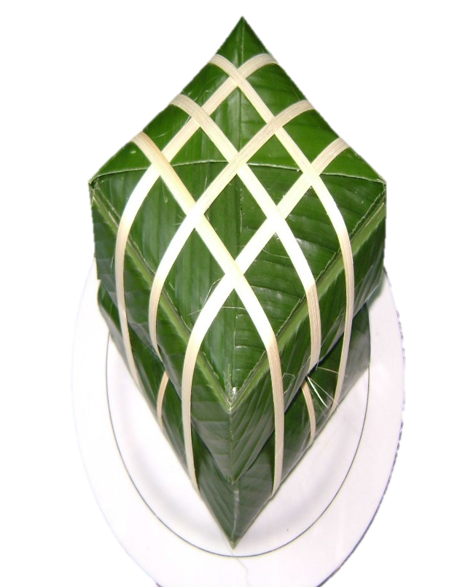
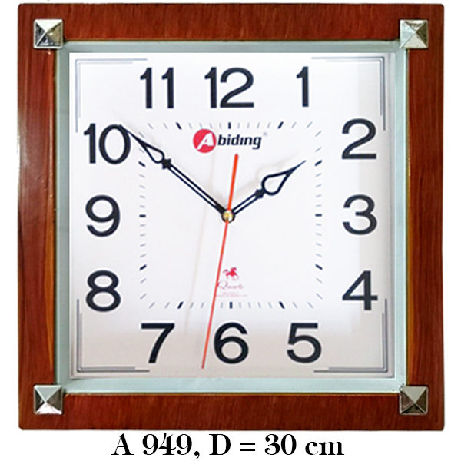
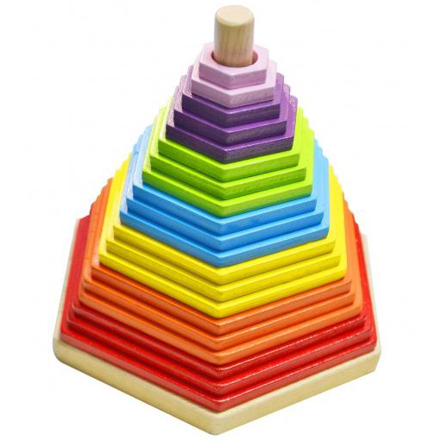
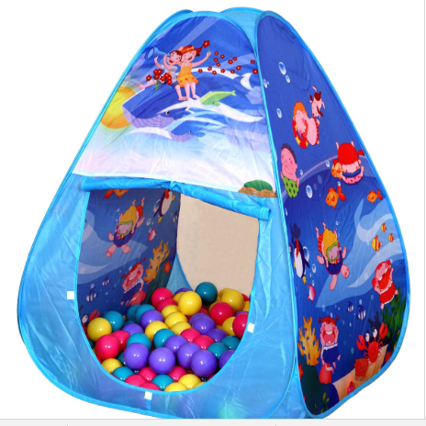
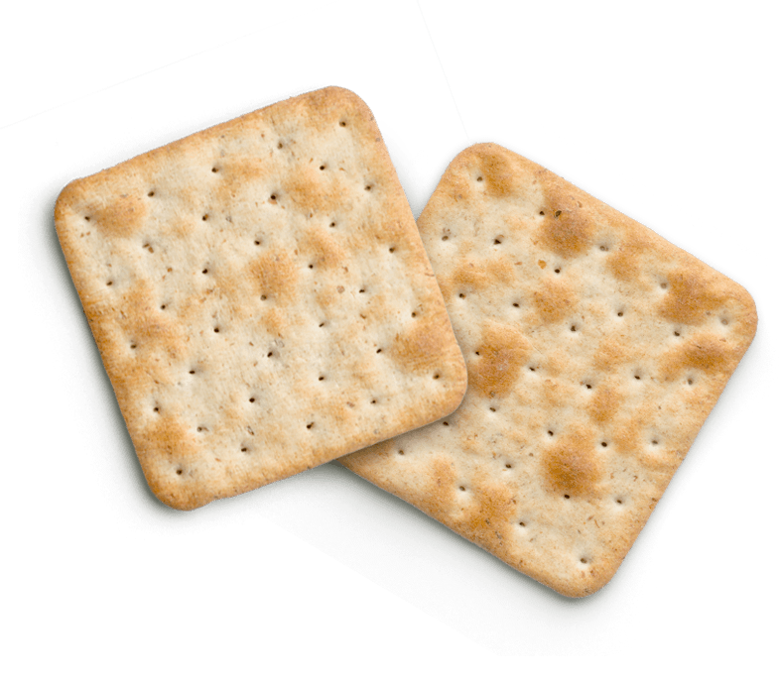
Câu hỏi 6: Đố các bé trong các đồ vật trên, đồ vật nào có dạng hình vuông?
Hết giờ
5
4
3
1
2

Slide 22
Câu hỏi 6: Đố các bé trong các đồ vật trên, đồ vật nào có dạng hình vuông?

Slide 23
BÀI HỌC HÔM NAY
ĐẾN ĐÂY LÀ KẾT THÚC
Xin chào và hẹn gặp lại các con !

